Slide 1
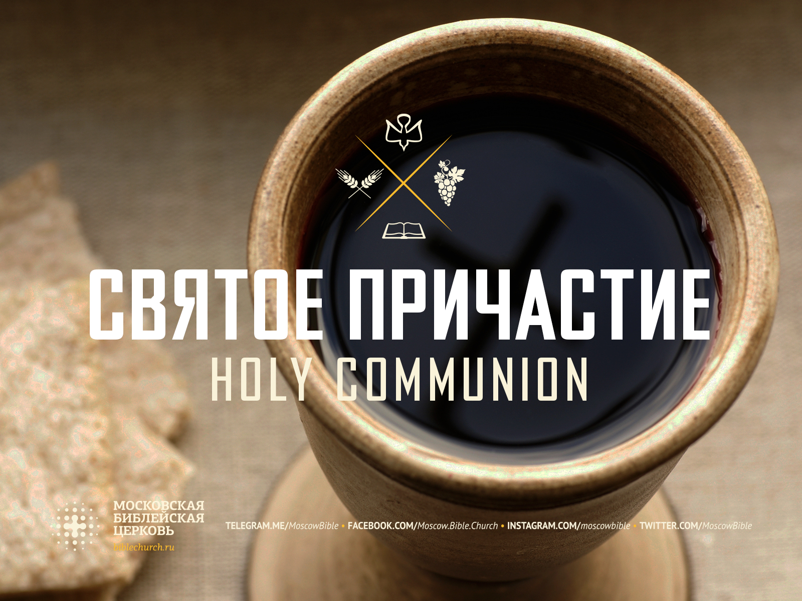

Slide 2
Евангелие от Матфея 26:26/ matthew 26:26
Когда они ели, Иисус взял хлеб и, благословив, разломил его, дал Своим ученикам со словами: «Возьмите и ешьте, это Мое тело».
Now as they were eating, Jesus took bread, and after blessing it broke it and gave it to the disciples, and said, “Take, eat; this is my body.”

Slide 3
Евангелие от Матфея 26:27-28/
Matthew 26:27-28
Затем Он взял чашу, поблагодарил за нее Бога и, подав им, сказал: «Пейте из нее все. Это Моя кровь завета, проливаемая за многих людей для прощения грехов».
And he took a cup, and when he had given thanks he gave it to them, saying, “Drink of it, all of you, for this is my blood of the covenant, which is poured out for many for the forgiveness of sins”.

Slide 4
Таинство Святого Причастия/
Sacrament of Holy Communion
Вечеря Господня — это таинство, в котором посредством раздачи и принятия хлеба и вина, в соответствии с определением Христа, возвещается Его смерть;
The Lord's supper is a sacrament, wherein, by giving and receiving bread and wine according to Christ's appointment, his death is showed forth;

Slide 5
Таинство Святого Причастия/
Sacrament of Holy Communion
И достойные участники, не физически или плотски, а по вере, становятся причастниками Его Тела и Крови, со всеми Его благами, для своего духовного насыщения и возрастания в благодати.
Короткий Вестминстерский катехизис
And the worthy receivers are, not after a corporal and carnal manner, but by faith, made partakers of his body and blood, with all his benefits, to their spiritual nourishment and growth in grace.
Short Westminster Catechism

Slide 6
Подготовка сердца / preparing our hearts
^{3:23} Ведь все согрешили, и все лишились Божьей славы.
Римлянам 3:23
^{3:23} For all have sinned and fall short of the glory of God.
Romans 3:23

Slide 7


Slide 8
Если вы не уверены, стоит вам или нет принимать сейчас причастие, пропустите хлеб и чашу.
Пока все принимают хлеб и чашу, примите дар вечной жизни, обратившись ко Христу с тихой молитвой покаяния.
If you are not certain if you should partake of the holy communion or not just pass the bread and the cup.
While everyone receives the bread and the cup receive the gift of eternal life by trusting Christ your life in a quiet prayer of the heart.

Slide 9
^{3:5} Он спас нас не за наши праведные дела, которые мы совершили, а по Своей милости, через возрождающее омовение и обновление Святым Духом,
Титу 3:5-7
^{3:5} he saved us, not because of works done by us in righteousness, but according to his own mercy, by the washing of regeneration and renewal of the Holy Spirit.
Titus 3:5

Slide 10
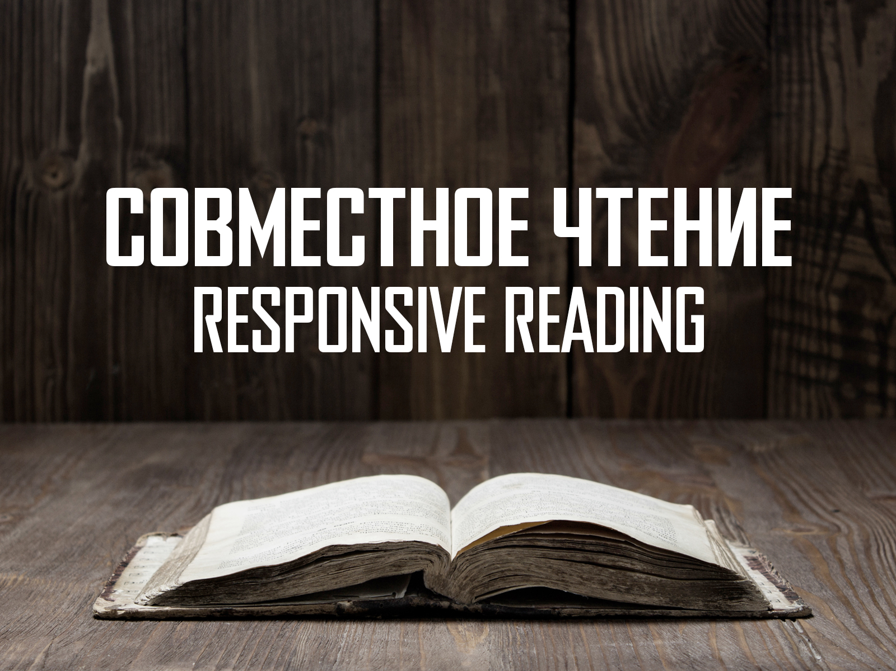

Slide 11
Слова на слайдах, озаглавленных «совместное чтение», вся община произносит вслух вместе
The words on slides under the title “responsive readings” everyone reads together out loud.

Slide 12
Исповедание грехов/
Confession of sins
^{50:3} Боже, помилуй меня по Своей милости, по великой Своей любви изгладь мои беззакония.
Псалом 50:3
^{51:1} Have mercy on me, O God, according to your steadfast love; according to your abundant mercy blot out my transgressions.
Psalm 51:1

Slide 13
совместное чтение / responsive reading
^{50:4} Омой меня от неправды и от греха очисти, ⁵ потому что я сознаю свои беззакония, и грех мой всегда предо мной.
Псалом 50:4-5
^{51:2} Wash me thoroughly from my iniquity, and cleanse me from my sin! ³ For I know my transgressions, and my sin is ever before me.
Psalm 51:2-3

Slide 14
^{50:6} Против Тебя Одного я согрешил и в Твоих глазах сделал зло. Ты справедлив в Своем приговоре и безупречен в суде Своем.
Псалом 50:6
Against you, you only, have I sinned and done what is evil in your sight, so that you may be justified in your words and blameless in your judgment.
Psalm 51:4

Slide 15
совместное чтение / responsive reading
^{50:7} Вот, грешником я родился, грешным зачала меня моя мать.
Псалом 50:7
^{51:5} Behold, I was brought forth in iniquity, and in sin did my mother conceive me.
Psalm 51:5

Slide 16
Прощение грехов /
Forgiveness of sin
^{50:18} Жертва Тебе неугодна – я дал бы ее, всесожжения Ты не желаешь. ¹⁹ Жертва Богу – дух сокрушенный; сокрушенное и скорбящее сердце, Боже, Ты не пренебрежешь.
Псалом 50:18-19
For you will not delight in sacrifice, or I would give it; you will not be pleased with a burnt offering. The sacrifices of God are a broken spirit; a broken and contrite heart, O God, you will not despise.
Psalm 51:16-17

Slide 17
совместное чтение / responsive reading
Никейский символ веры /
Nicene creed
Веруем во Единого Бога, Отца, Вседержителя, Творца всего видимого и невидимого.
We believe in one God, the Father Almighty, Maker of all things visible and invisible.

Slide 18
совместное чтение / responsive reading
И во Единого Господа Иисуса Христа, Сына Божия, рождённого от Отца, Единородного, то есть из сущности Отца, Бога от Бога, Света от Света, Бога истинного от Бога истинного,
And in one Lord Jesus Christ, the only-begotten Son of God, begotten of the Father before all worlds; God of God, Light of Light, very God of very God;

Slide 19
совместное чтение / responsive reading
Рождённого, несотворённого, единосущного Отцу, через Которого [а именно Сына] всё произошло как на небе, так и на земле.
Begotten, not made, being of one substance with the Father, by whom all things were made.

Slide 20
совместное чтение / responsive reading
Нас ради человеков и нашего ради спасения сошедшего и воплотившегося, вочеловечившегося, страдавшего и воскресшего в третий день, восшедшего на небеса и грядущего судить живых и мертвых.
Who for us men, and for our salvation, came down and was incarnate and was made man; He suffered, and the third day he rose again, ascended into heaven; from thence He shall come to judge the quick and the dead.

Slide 21
совместное чтение / responsive reading
И в Святого Духа. Аминь.
And in the Holy Ghost. Amen.

Slide 22
Примите хлеб и чашу
Святого причастия /
Partake of the Bread and the Cup of the Holy Communion

